Slide 1
Enseigner et questionner l’étude de la langue au CP
Le pluriel au sein du groupe nominal
Le rapport à la langue des élèves
Pluralité - Pluriel
Quelles sont les difficultés que les élèves rencontrent?
Étape 4 de la formation : pluralité et pluriel…

Slide 2
Enseigner et questionner l’étude de la langue au CP
Le pluriel au sein du groupe nominal
Pluralité et Pluriel
Définition de ces termes
La pluralité est la représentation mentale du pluriel : c’est une entrée sémantique
Le pluriel est une entrée grammaticale: présence du morphogramme grammatical -s (et plus rarement –x)

Slide 3
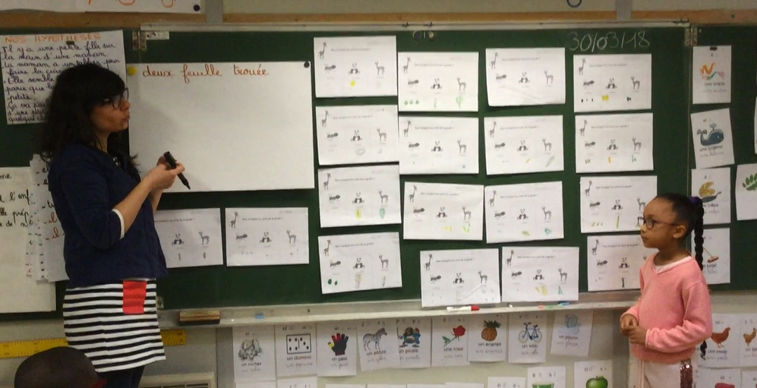
Pluralité et Pluriel
Vidéo 3 : « Deux, du pluriel ? »
« deux »
pluriel ou pas pluriel ?

Slide 4
Enseigner et questionner l’étude de la langue au CP
Le pluriel au sein du groupe nominal
> déterminant-nom –adjectif ou déterminant-adjectif-nom
Les obstacles
Pluriel : 2, 3,4,5 …..
Des pluriels que l’on peut quantifier exemple : trois
Des pluriels que l’on ne peut quantifier précisément exemple : quelques, plusieurs
On ne peut pas quantifier : « la mer », « le ciel »

Slide 5
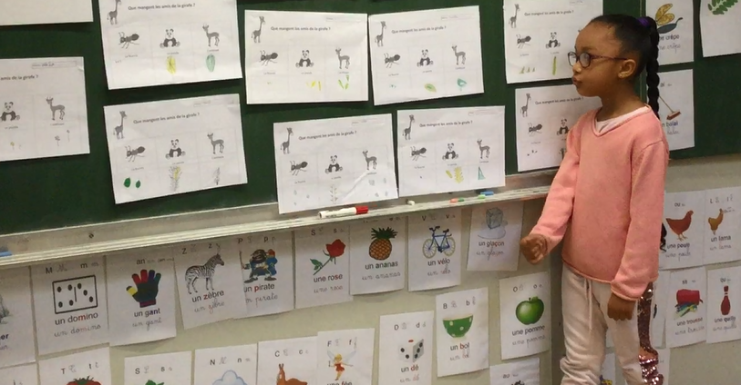
Pluralité et Pluriel
Vidéo 4 : « Quelques »
« quelques »

Slide 6
Pluriel et pluralité : les obstacles
Singulier : 0 et 1
Pluriel: 2, 3,4,5 …..
Il y a une iniquité entre la valeur « singulier » et la valeur « pluriel ».
Une élève de CP :
Elle écrit « des baleiness »
Pourquoi écris-tu deux « ss » à « baleine »?
J’ai mis deux « s » car des c’est beaucoup et en plus une baleine c’est très gros alors un seul « s » cela ne suffit pas.

Slide 7
Pluriel et pluralité : les obstacles
Obstacle sémantique : parfois le sens ou la représentation mentale fait
obstacle
Ex : « Quel est le pluriel de « un arbre » »? L’élève de CP répond « la forêt ».
Pluralité portée par le nom:
Ex : le groupe ; la classe ; le peuple; tout le monde
l’élève a une représentation sémantique d’une pluralité qui est au singulier.
la pluralité portée par le déterminant
Ex : Chaque maison

Slide 8
Pluriel et pluralité : les obstacles
Dimension syntaxique : composition du groupe nominal
les compléments de noms avec risque de concurrence au niveau du nombre :
Ex : le chien des voisins / les chiens du voisin
les noms quantitatifs :
Ex : la majorité des enfants mange ou mangent : au choix suivant le sens voulu par le scripteur

Slide 9
Le pluriel dans la langue française
Le pluriel dans la langue française relève du domaine de l’écrit.
En effet les marques du pluriel dans notre langue ne s’entendent pas à l’oral (dans la majorité des cas) contrairement à d’autres langues latines. En italien par exemple, tous les pluriels s’entendent.

Slide 10
Pluriel et pluralité : 2 dimensions
À vous de trouver des exemples avec des noms communs pour chaque case…
 | Entrée sémantique Singularité | Entrée sémantique Pluralité
Entrée grammaticale Singulier | Un garçon | Chaque maison La classe Le groupe
Entrée grammaticale Pluriel | Des flots | Quelques maisons Quatre maisons
Notes:
Dévoiler les cases au fur-et-à-mesure (échanges avec les enseignants > possibilité de faire chercher des exemples pour chaque intersection)

